Slide 1
Microsoft Office Online i Vortex: litt dypere
IT-konferansen 07.06.2018 Oddmund Møgedal

Slide 2
Vortex visning (Office Embedview)

Slide 3
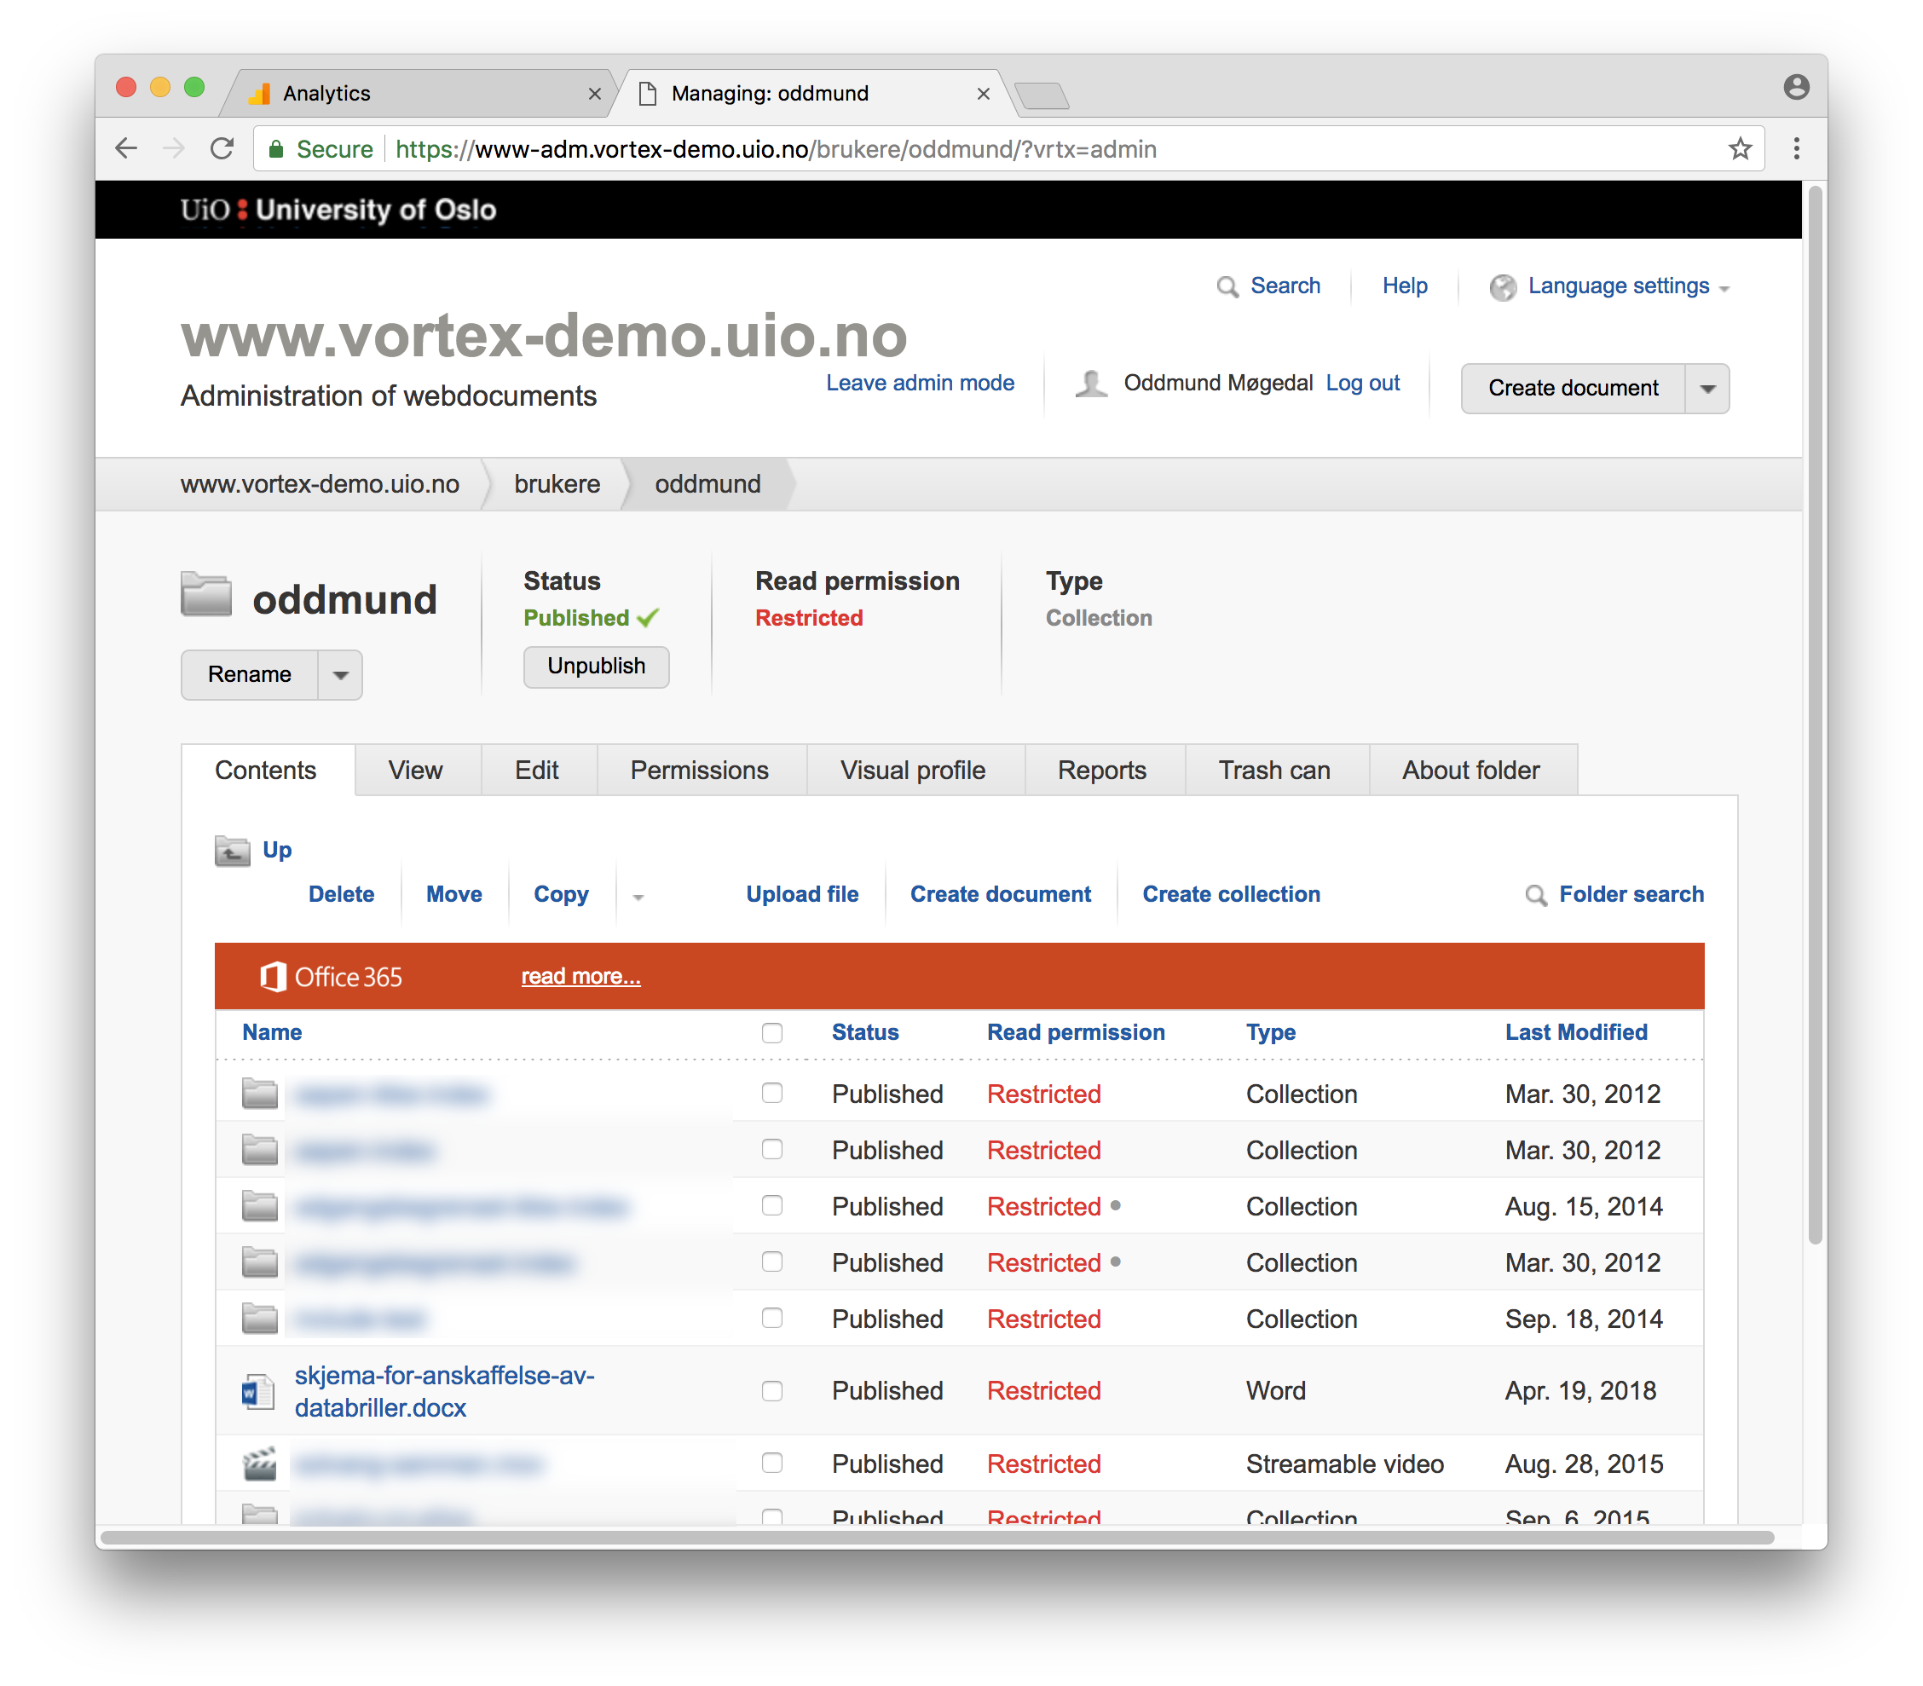
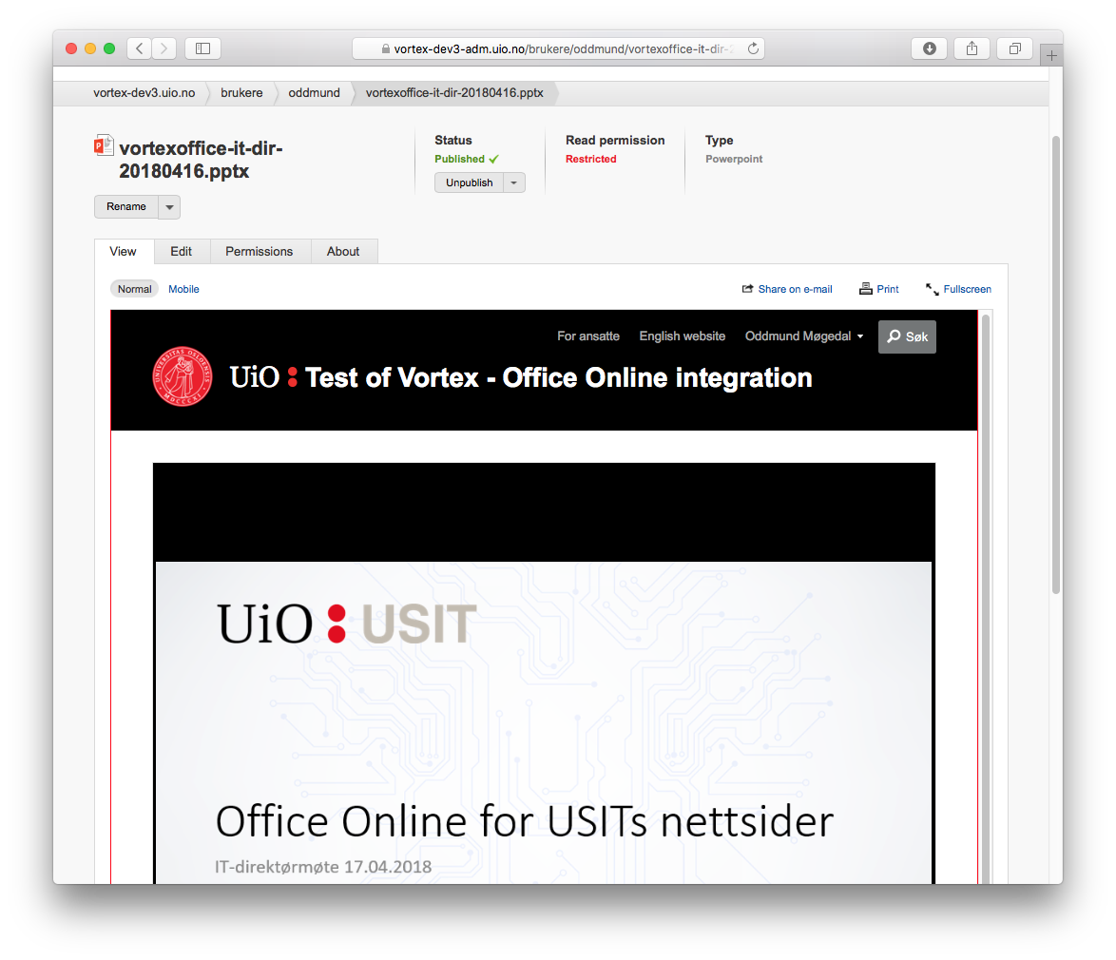
Vortex admin mappeinnhold
Vortex admin forhåndsvisning

Slide 4
Office View
Office Edit

Slide 5
Vortex vs. Microsoft Office365 med Microsoft OneDrive
Vortex med Microsoft Office Online integrasjon
Visning i Vortex ut i fra nettstedets informasjonsarkitektur
Gjenfinning/redigering som ellers i Vortex
Rettigheter i Vortex, deling/samskriving basert på dette
Lagring i Vortex, midlertidig lagring (caching) i noen tilfeller hos Microsoft
Sikkerhetsnivå som resten av Vortex
Office Online er tilgjengelig også andre steder, inkl. med OneDrive, SharePoint og i Dropbox
Det meste er likt, men det kan være noen forskjeller i hva som er tilgjengelig
Sammenligning: Microsoft Office365 med med Microsoft OneDrive
Lagring hos Microsoft basert på den enkelte bruker
Tilgangskontroll fra Microsoft

Slide 6
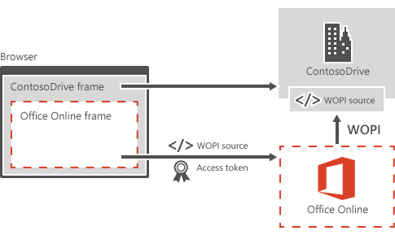
Integrasjon av Vortex med Microsoft Office Online
Vortex hoster
vortex-wopi.uio.no
www.uio.no
vortex-office.uio.no
www.usit.uio.no
...
UiO er en Microsoft Office Cloud Storage Partner (Educational).
vortex-office og vortex-wopi utgjør en integrasjon mellom Vortex og Microsoft Office Online ved hjelp av Microsoft WOPI-protokollen (http://wopi.readthedocs.io/en/latest/).

Slide 7
En liten demo
sdfsdfsdf

Slide 8
En liten demo
Eksempel: Samskriving i Excel
Deling/samskriving i Vortex er basert på Vortex rettigheter
Vi planlegger å gjøre deling/samskriving mer synlig og tilgjengelig etter hvert

Slide 9
Sikkerhetsnivå: Hva kan egentlig lagres i Vortex/Vortex med Office Online?
Klassifisering av informasjonsressursene
https://www.uio.no/tjenester/it/sikkerhet/lsis/tillegg/infoklasser-uninett.html
Lagringsguide (utkast)
https://www.uio.no/tjenester/it/sikkerhet/lsis/tillegg/lagringsguide.html
Vortex generelt, og Vortex med Microsoft Office Online i produksjon
Åpen (Grønn) alle steder
Begrenset (Gul) i adgangsbegrensede mapper
Fortrolig (Rød) etter egen vurdering og eventuelt tilrettelegging
I forbindelse med denne vurderingen skal det tas stilling til om informasjonsressursene kan brukes med Microsoft Office Online
Strengt fortrolig (Sort) skal ikke lagres i Vortex (men ikke så mye er Sort)
Spesielt for pilot av Vortex med Microsoft Office Online
Pilot skal ikke brukes med informasjonsressurser i klasse Fortrolig (Rød)
Notes:
Det skal en del til for at en informasjonsressurs skal regnes som klasse rød, og enda mer for klasse sort. Argumenter for å ta med klasse sort var bla. eksportforbud osv. ved NTNU og forskning med store mengder persondata i TSD på UiO. Men hvis man er i tvil, må det tas opp.

Slide 10
Hva innebærer dette for nettstedene våre?
Det må vi finne ut, i samarbeid med nettredaktør..
Redaksjonelle retningslinjer vil komme etter hvert
Ingen ønsker at store deler av nettstedet skal gå over til Microsoft Office dokumenter (så langt jeg vet)
Samtidig antar vi at Microsoft Office dokumenter vil brukes mer enn nå til interne ting/arbeidsdokumenter og til samhandling
Vi antar at noe av dette vil være ting som nå er lagret på Microsoft OneDrive og allerede deles med Microsoft Office Online
Fra fellesmøte lokal IT og USIT

Slide 11
Virkemidler for å styre bruk/diskusjon
Redaksjonelle retningslinjer
Hvor er det greit å bruke Office dokumenter
Bruk av tittel
Tilgjengelighet av maler for oppretting
Bør unngå kompliserte regler for hvor malene skal være tilgjengelige
Merk at man ikke kan hindre opplasting av Office dokumenter, bare hindre a malene er tilgjengelige for oppretting i Vortex admin
Skru av integrasjon for enkelte områder
Skal bare brukes unntaksvis, og er laget for å håndtere spesielle behov for noen av informasjonsressursene i klasse Fortrolig (Rød)
Innstilling tilsvarende som cloud-policy.txt (som brukes for GA for adgangsbegrensede dokumenter)
Bør starte med å identifisere områder med informasjonsressurser i klasse Fortrolig (Rød), og så vurdere hvilke av disse som likevel kan brukes med Office Online
Fra nettredaksjonsmøte

Slide 12
Forventet bruk
Office Online med OneDrive/SharePoint brukes ikke så mye i dag, selv om det har vært tilgjengelig en stund
Vi forventer en gradvis økning i bruken av Office Online i Vortex
Vi tror at Microsoft vil fortsette å forbedre Office Online
Vi får mer erfaring etter hvert med hvilke dokumenter som er egnet i Office Online
Vil være nyttig til relativt enkle dokumenter som redigeres av mange
Vil gjøre ferdig produserte Office dokumenter mer tilgjengelige i visningsmodus
også muligheter for at dokumenter som burde blitt PDF/HTML ender opp bare i Office
Office Online kan generere PDF, men man bør nok normalt legge ut PDF i tillegg
Er dette fremtiden for Office?
Det er naturlig å anta økende bruk i nettlesere og redusert bruk av desktop versjoner
Men det er både rom for og behov for begge deler i overskuelig fremtid

Slide 13
Erfaringer fra integrasjon med en «gratis» skytjeneste
Avhengig av tilbyders forretningsmodell og hvordan den passer i forhold til UiO og det vi ønsker å oppnå
Er det match?
Er de kommersielle og juridiske kravene til å leve med?
Avtaler tar lang tid
Avtaler er komplekse
Mange leser nok ikke det de godtar
Men det gjør vi... og det har jo noen fordeler i forhold til risiko
Lite evne til å stille krav/legge press i dette tilfellet
Vi er ikke en typisk partner, derfor mer tidkrevende å forstå hvordan vi passer inn
Brukte mange måneder på å finne ut hvordan vi kunne/burde/skulle søke
Norge er nok et lite land i Microsoft konsernet internasjonalt
UiO er nok en bitteliten kunde i Microsoft konsernet internasjonalt
Vanskelig å planlegge/styre fremdrift
Men ting kan løses med tålmodighet

Slide 14
Teknisk
Hos Microsoft
Yammer
Trello
Test suite som Microsoft stoler ganske mye på, og som tar en god del
vortex-office.uio.no/vortex-wopi.uio.no
Felles applikasjon som svarer på begge hostnavn
Skrevet i Scala
Vortex tilpasninger
APIer og kall begge veier mellom Vortex servere og vortex-office/vortex-wopi
Litt javascript her og der
Cross-domain kommunikasjon og begrensninger
En "bug" hos Microsoft

Slide 15
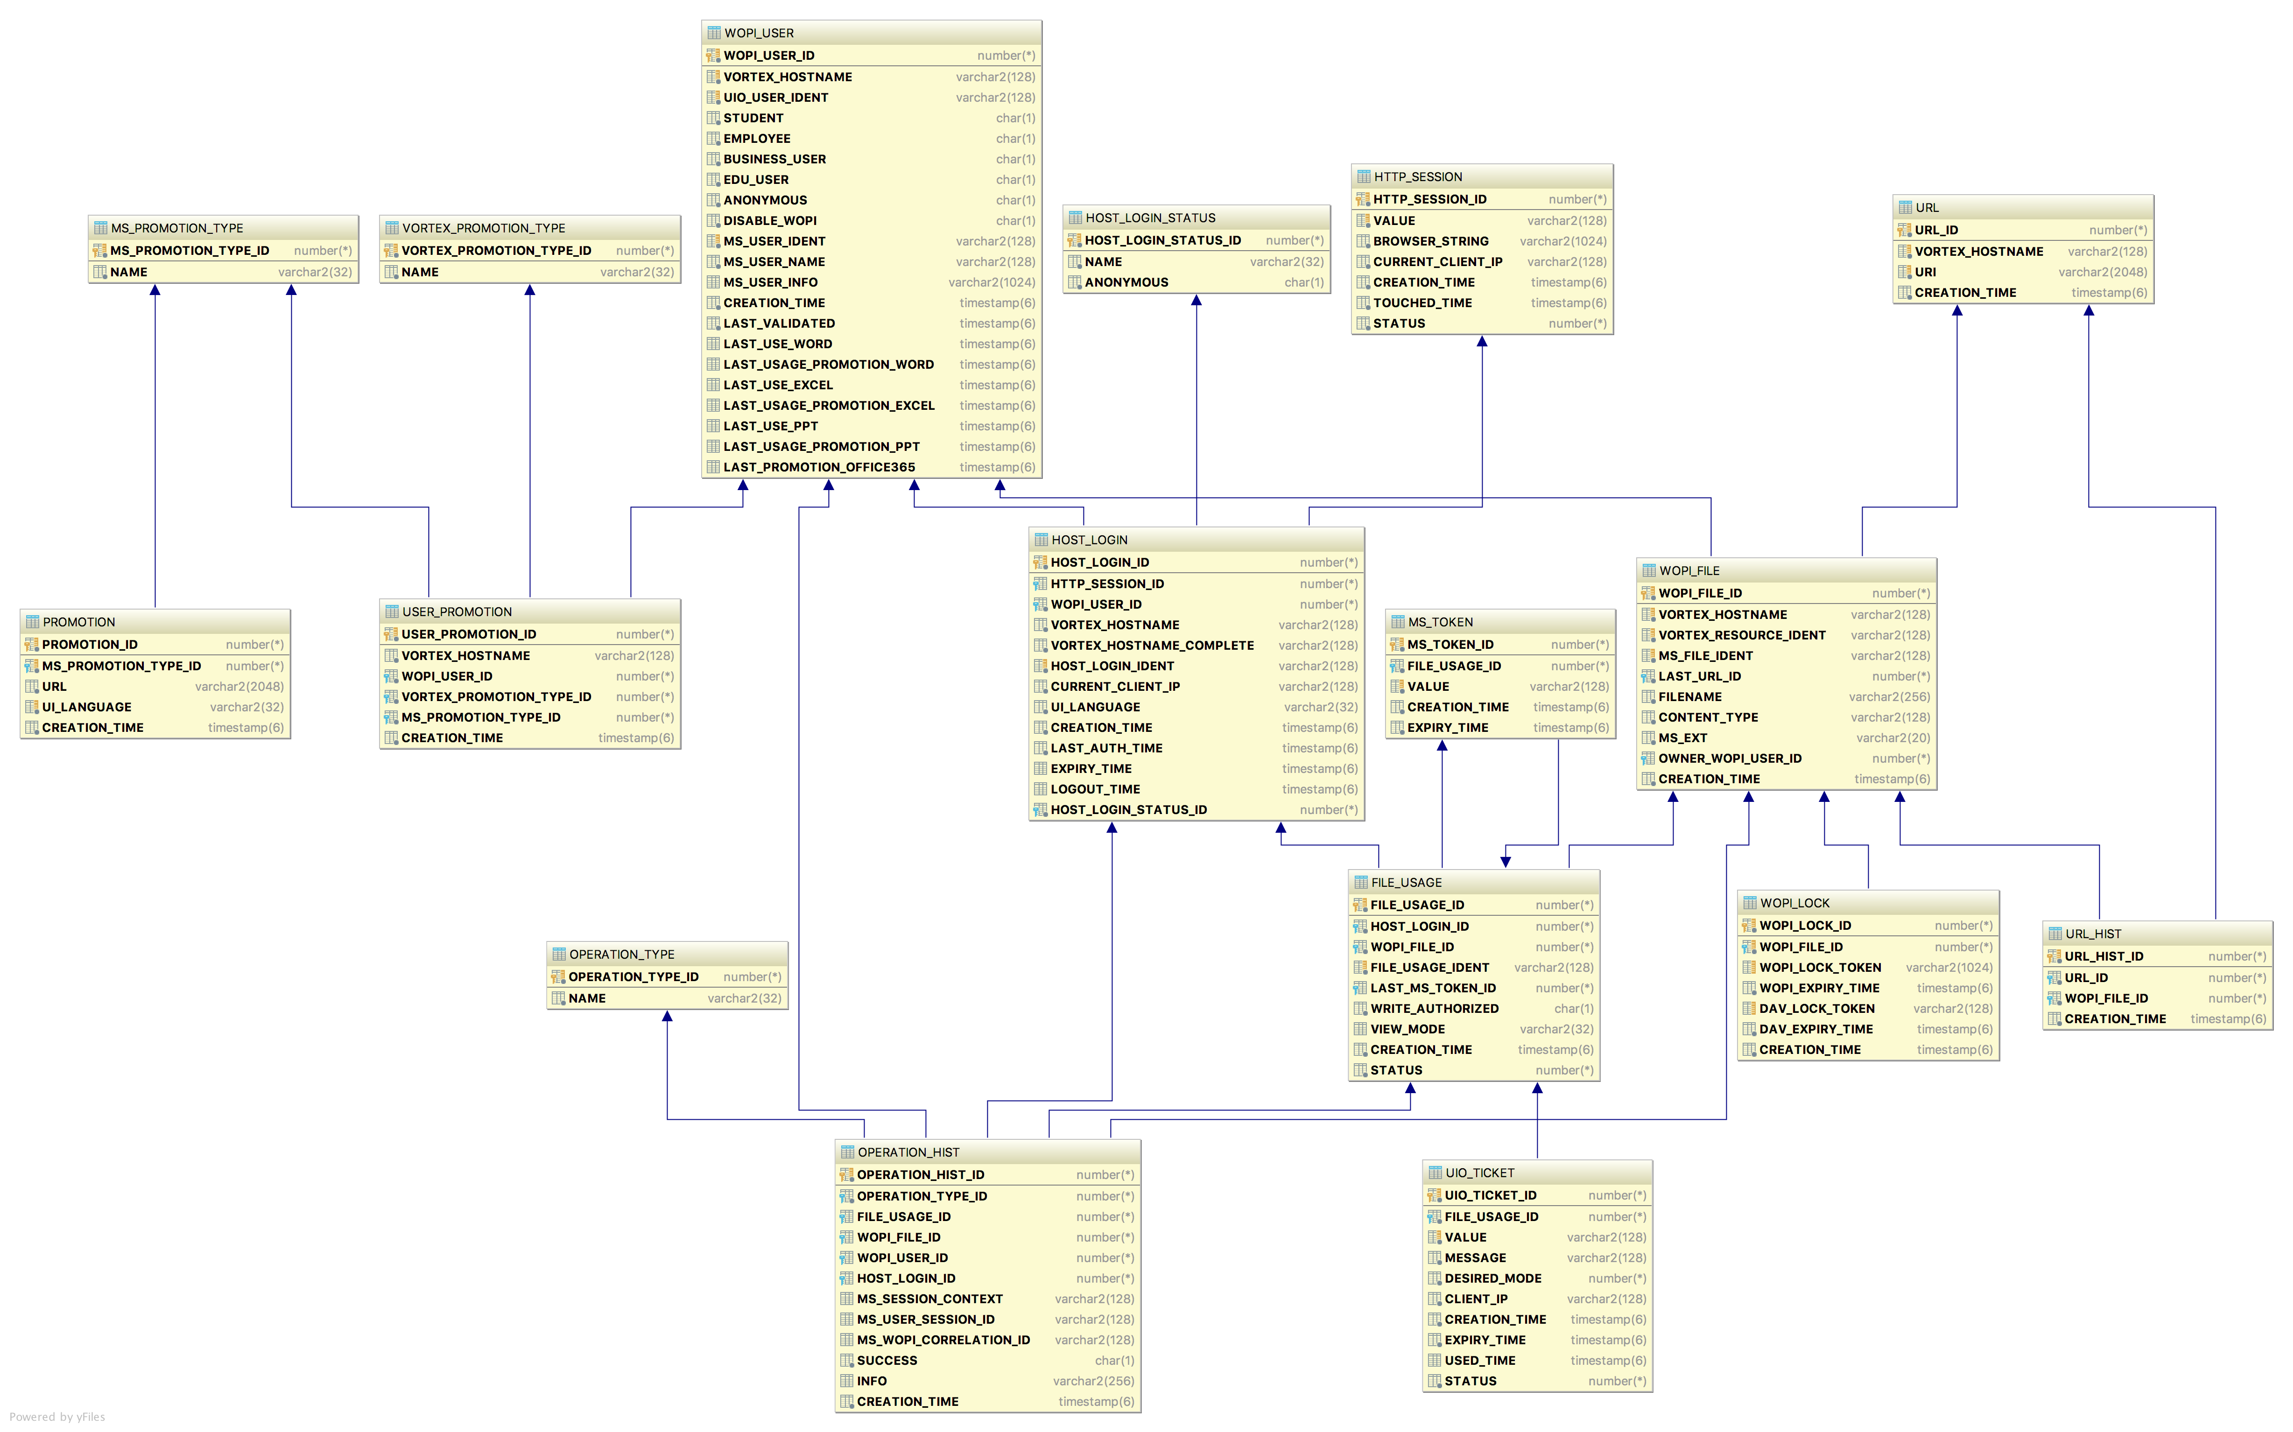
VortexOffice database

Slide 16
Status og fremdrift
Avtaleverk med Microsoft er på plass
UiO er godkjent for produksjon av Microsoft
Noe finpuss gjenstår før vi er fornøyde, men det nærmer seg...
Pilot
Pilot på USIT (www.usit.uio.no) starter snart, forberedelser pågår
Ønsker kontakt med andre ivrige som bruker/vil bruke Microsoft Office dokumenter (på annet hostnavn enn www.uio.no) for mulig utvidelse av pilot
Produksjon i løpet av sommerferien

Slide 17
Spørsmål?

Slide 18
Litt mer om integrasjonen for de som er interessert...
Dokumenttyper som omfattes
Nye Microsoft Office dokumenter (.docx, .pptx, .xlsx)
OpenOffice dokumenter (.odt, .odp, .ods)
Gamle Microsoft Office dokumenter kan vises (.doc etc.), men de må konverteres til nye formater for redigering
Dokumenter kan eksporteres som pdf eller lastes ned
Støtte for innhold skal være på samme nivå som Microsoft Office Online ellers, dvs. noe begrenset i forhold til desktop versjonene av Microsoft Office
Brukertyper og lisenskrav
Alle kan lese dokumenter uten krav til lisens
Office365 lisens kreves for redigering i noen tilfeller
Reklame for Office Online og Office 365 i Vortex admin-modus
Dette er vi forpliktet til i avtalen med Microsoft
Reklamen vises bare i admin-modus, og normalt bare i tilknytning til Office dokumenter
Begrenset støtte på mobile enheter

